Slide 1
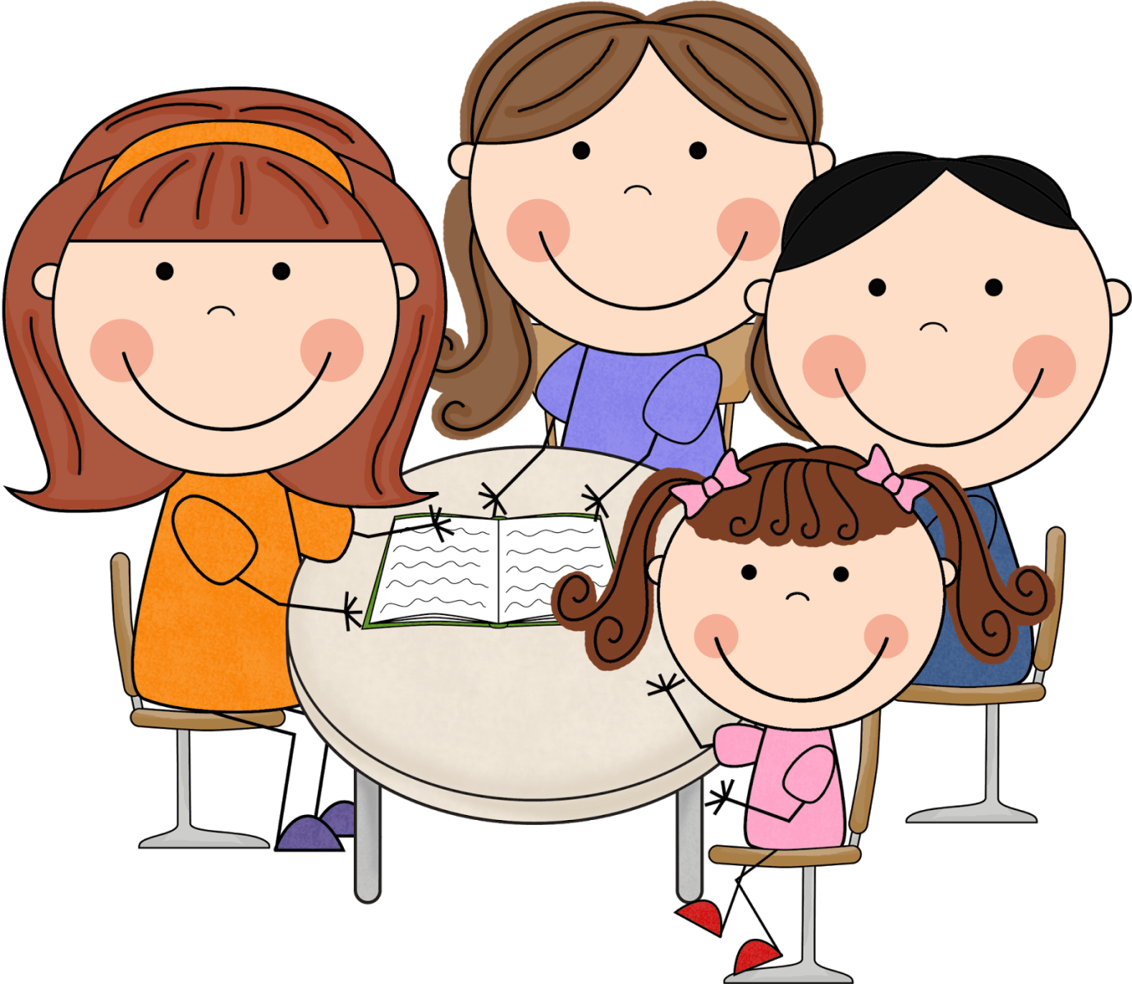
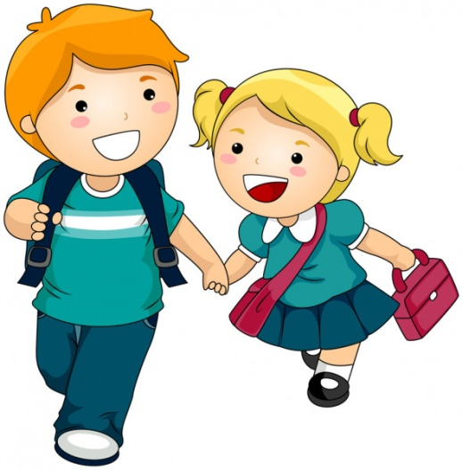
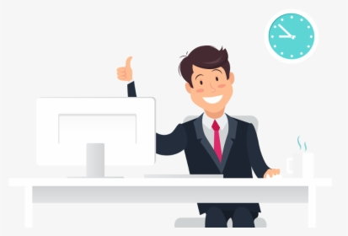
Pirömer Mahallesi
90561 Sokak No1/A
Ereğli/Konya
OLUMLU DAVRANIŞ GELİŞTİRME
(ÖĞRENCİLERE YÖNELİK)
dumlupinarortaokuluu
0332 713 11 78
http://ereglidumlupinar.meb.k12.tr

Slide 2
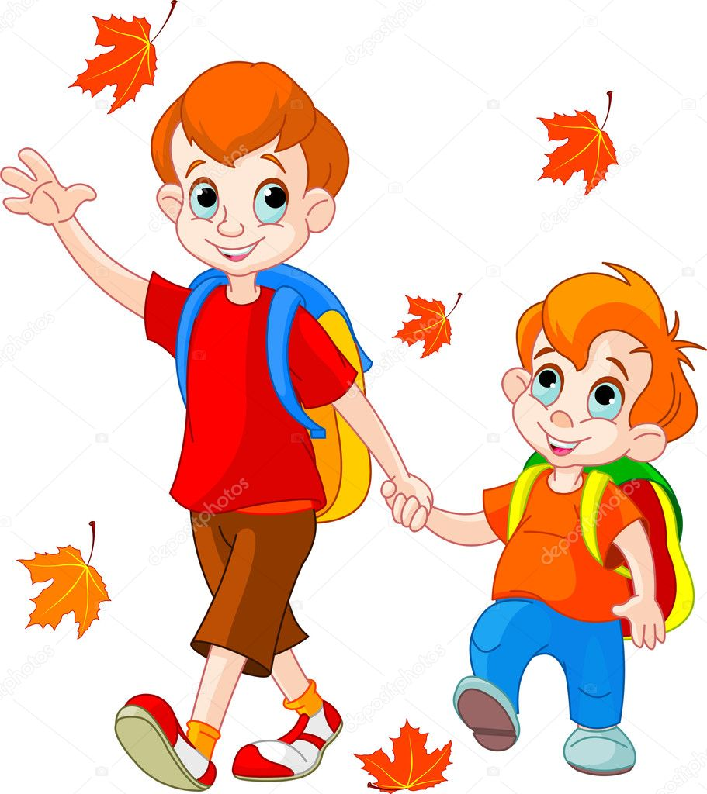
OLUMLU DAVRANIŞ GELİŞTİRME
Davranış; Canlıların dış dünyaya karşı verdiği her türlü tepkilerin bütünüdür. Aile, çocuğa rol model olarak istenilen davranışların geliştirildiği ilk ve en önemli ortamdır. Bunu okul ortamı ve arkadaş ortamı izler.
Olumlu Davranış ise; Çocuğun gelişim özelliklerine uygun, kendisine ya da başkalarına zarar vermeyen davranışlardır. Anne-babaya saygılı olmak, dürüst olmak, sabırlı olmak, ülke değerlerini korumak, yaşlılara saygılı olmak, canlılara zarar vermemek gibi…

Slide 3
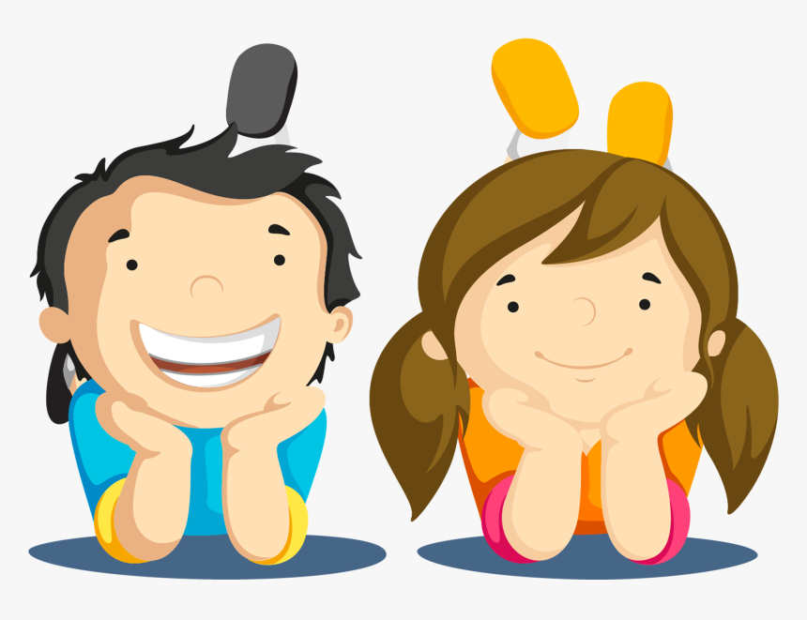
OLUMLU DAVRANIŞ GELİŞTİRME
İçinde bulunduğumuz topluluğunun belirlenen kurallarına uyarsak karşımıza çıkacak problemleri engellemiş oluruz.
Aileniz ile ortak bir paydada buluşarak kendi düşüncelerinizi de paylaştığınız bir kurallar listesi oluşturabilirsiniz. Bu sayede aile içi iletişimi artırabilirsiniz. Kendi belirlediğiniz kurallar olacağı için engellenmişlik hissetmezsiniz.
Arkadaşlarınızla ilişkilerinize de kurallar belirleyebilirsiniz. Bu sayede istenmeyen olumsuz davranışlarının önüne geçilebilir.

Slide 4
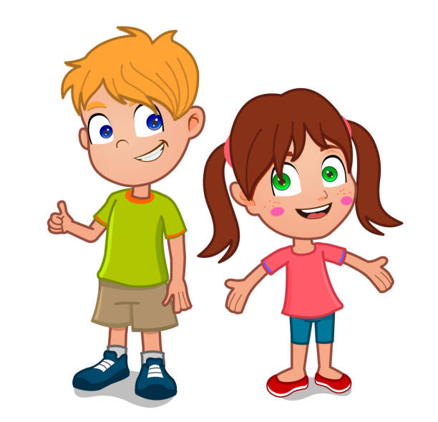
OLUMLU DAVRANIŞ GELİŞTİRME
Adalet, sevgi, saygı, güven, yardımlaşma gibi duyguların varlığı için öncelikle bizim bu duygulara sahip olmamız gerekir.
Adalet istiyorsak öncelikle bizim adil olmamız,
Sevilmek istiyorsak öncelikle insanları bizim sevmemiz,
Saygı görmek istiyorsak öncelikle insanlara bizim saygı duymamız,
İnsanların bize güvenmesini istiyorsak öncelikle insanlara bizim güven vermemiz gerekir.
Olumlu davranışlar; okulumuzda, ailemizde, arkadaş çevremizde değer görmemizi sağlar.
Olumlu davranışlar sergileyebilmek için öncelikle iletişim becerilerini, hak ve sorumluluklarımızı bilmemiz ve kurallara uymamız gerekir.

Slide 5
OLUMLU DAVRANIŞ GELİŞTİRME
İLETİŞİM BECERİLERİ NELERDİR?
DİNLEME
Dinleyen kişi; gönderilen mesajın ne anlama geldiği üzerine yoğunlaşır. Mesajı gönderen kişiye, anlaşıldığına dair geribildirim verir.
İYİ BİR DİNLEYİCİ…
• Göz teması kurar.
• Sabırlıdır ve konuşan kişinin sözünü kesmemeye özen gösterir.
• Karşısındakini anladığına ilişkin sözsüz mesajlar verir (Kafa sallamak, öne doğru eğilmek, yüz ifadelerini kullanmak …).
• Karşısındaki kişinin anlattıklarını uygun sorular sorarak anlamaya çalışır (Gerçekten mi, ne kadar ilginç, senin bu konu hakkındaki düşüncelerini öğrenmek istiyorum…).
• Konuşulan konuyu özetler, kendi cümleleriyle tekrar eder.
• Eleştiri yapmaz ve yargılamaz.

Slide 6
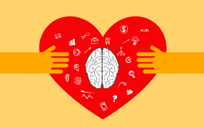
OLUMLU DAVRANIŞ GELİŞTİRME
İLETİŞİM BECERİLERİ NELERDİR?
EMPATİ
Kendini karşısındakinin yerine koyarak olaylara onun gözleri ile onun dünyasından bakması, o kişinin duygu ve düşüncelerini anlaması, hissetmesidir.
’Ne var bir kedi için bu kadar üzülecek’ gibi bir düşünce yerine, kendini o kişinin yerine koyarak, kedinin onun yaşamında ne kadar önemli olduğunu anlamaya çalışmaktır.

Slide 7
OLUMLU DAVRANIŞ GELİŞTİRME
İLETİŞİM BECERİLERİ NELERDİR?
GERİBİLDİRİM
Mesajı alan kişinin karşısındakinin söylediklerinin içerisindeki duygu ve düşünceyi anladıktan sonra, iletişimin devamını sağlayacak nitelikte uygun iletide bulunmasıdır.
Geri bildirimin kalitesi iletişimin devamını ve yönünü belirler.
“Neyi istediğinize odaklanın, neyi istemediğinize değil!”
Arkadaşınıza ya da kardeşinize;
‘’KOŞMA!’’ demek yerine ‘’YAVAŞ YÜRÜYELİM.’’ demek,
‘’BAĞIRMA!’’ demek yerine ‘’SESSİZ OLALIM.’’ demek…

Slide 8
OLUMLU DAVRANIŞ GELİŞTİRME
İLETİŞİM BECERİLERİ NELERDİR?
BEDEN DİLİ
Bir şeyi ifade ederken beden dili karşımızda kişiyi daha çok etkiler. Ne söylediğimiz değil nasıl söylediğimiz önemlidir.

Slide 9
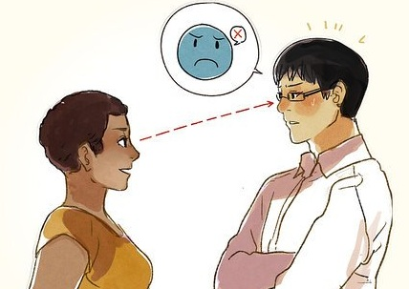
OLUMLU DAVRANIŞ GELİŞTİRME
İLETİŞİM BECERİLERİ NELERDİR?
BEDEN DİLİ
GÖZ KONTAĞI
Gözün kendisi başlı başına bir mesaj kaynağıdır. Göz teması kurmak ilgi anlamına gelmektedir.
YÜZ İFADESİ
Yüz ifadesi, memnuniyet, mutluluk, kızgınlık, coşku, merak vb. duyguların mimiklerle anlatılmasıdır.

Slide 10
OLUMLU DAVRANIŞ GELİŞTİRME
İLETİŞİM BECERİLERİ NELERDİR?
BEDEN DİLİ
MESAFE
Özel (mahrem) mesafe:
Çok yakın hissedilen kişilerin yer aldığı alandır. Eğer kişilerin özel alanlarına izinsiz giriliyorsa ortam gerginleşir ve göz teması kurulmaz (asansör, toplu taşıma araçları…).
Kişisel samimi mesafe:
Birbirlerini tanıyan ve rahat konuşan iki insanın yer aldığı mesafe düzeyidir (İki iyi arkadaşın arasındaki mesafe).
Sosyal mesafe:
İşlerin rahatça konuşulduğu, resmi ilişkilerin sürdürüldüğü alandır (satıcılar-müşteriler, iş yerinde beraber çalışanlar, patron-işçi…).
Genel, topluma açık mesafe: Topluma açık, birbirini tanımayan kişilerin bulunduğu alandır (meydan, sokak…)

Slide 11
OLUMLU DAVRANIŞ GELİŞTİRME
BEDENİN DURUŞU
Bedenimizin konumu, içinde bulunduğumuz iletişime ne gibi ek mesajlar getirdiğimizi gösterir.
• Vücudumuz öne doğru mu geriye doğru mu eğik?
• Ayaklarımız yaklaşma mı uzaklaşma mı ifade ediyor?
• Omuzların dik ya da çökük olması
• Kolların açık ya da kapalı olması…
İLETİŞİM BECERİLERİ
NELERDİR?
BEDEN DİLİ
EL - KOL HAREKETLERİ VE JESTLER
Yaratıcılığımızı ellerimizle dünyaya yansıtırız. Resmi, heykeli, yemeği ellerimizle yapar, düşüncelerimizi dünyaya ellerimizle ifade ederiz. Bazen ufacık bir dokunma yüzlerce hoş kelimeden daha etkili olabilir.

Slide 12
OLUMLU DAVRANIŞ GELİŞTİRME
İLETİŞİM BECERİLERİ NELERDİR?
SEN DİLİ- BEN DİLİ
SEN DİLİ
Suçlayıcıdır.
Davranıştan çok kişiliğe yöneliktir.
Kişiye anlaşılmadığını hissettirir.
Yeniden konuşma isteğini engelleyicidir.
Neye kızıldığının anlaşılmamasına neden olur.
Kişiyi incitir, kırar.
Kişinin direnmesine, yani savunucu iletişime
neden olur.
Örnekler:
“Yeterince açık konuşmuyorsun.”
“Çok fazla gürültü ediyorsun.”
“Dikkatini derslere vermiyorsun.”
“Arkadaşlarına haksızlık ediyorsun.”

Slide 13
OLUMLU DAVRANIŞ GELİŞTİRME
İLETİŞİM BECERİLERİ NELERDİR?
SEN DİLİ- BEN DİLİ
BEN DİLİ
Ben dili özellikle olumsuz duyguların yaşandığı
durumlarda duygularımızı dile getiren iletilerdir.
Savunmaya itmez.
Suçluluk hissettirmez.
Duygunun nedeni anlaşıldığı için iletişim sağlıklı olur.
Ben iletisi alan kişi başkalarını düşünmeyi de öğrenir.
Yakınlaşmayı sağlar.
Anlaşmazlıkları azaltır.
Konuşan kişiyi rahatlatır.
Örnek:
“Yüksek sesle konuştuğun zaman dikkatim dağılıyor. Böyle olunca da gerginleşiyorum.”

Slide 14
OLUMLU DAVRANIŞ GELİŞTİRME
İLETİŞİM BECERİLERİ NELERDİR?
SEN DİLİ- BEN DİLİ
Olumsuz duyguların yaşandığı kişiye davranış veya durum tanıtılır:
“Ben konuşurken sözüm kesilince ......”
2. Tanımı yapılan davranışın kişi üzerindeki somut etkisi belirtilir:
“Ben konuşurken sözüm kesilince tekrarlamak zorunda kalıyorum ......”
3. Duygular dile getirilir:
“Ben konuşurken sözüm kesilince tekrarlamak zorunda kalıyorum. Bu da beni kızdırıyor.”

Slide 15
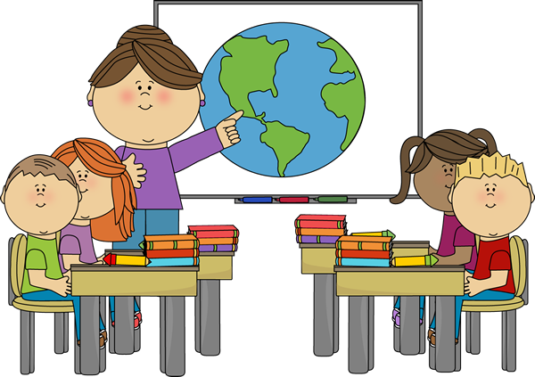
OLUMLU DAVRANIŞ GELİŞTİRME
OKULDAKİ HAKLARIMIZ
1.Eğitimde fırsat ve olanak eşitliği: Bütün öğrenciler kapasiteleri ölçüsünde eşit eğitim fırsat ve olanaklarından yararlanmalıdırlar. Bütün öğrenciler kaliteli bir eğitim alma hakkı vardır.
2.Öğrenme hak ve özgürlüğü: Bütün öğrenciler kapasitelerinin en üst sınırına ulaşacakları bir öğrenme hakkına ve serbestisine sahiptirler. Öğrenme hakkı başta Anayasa olmak üzere birçok eğitim yasasında güvence altına alınmıştır.
3.Her türlü ayrımcılıktan korunma hakkı: Her öğrenci Anayasa’da da güvence altına alınmış din, dil, cinsiyet, vb. ayrımlardan korunarak eğitim olanaklarından kapasitesi ölçüsünde eşit ve adil olarak yararlanmalıdır.

Slide 16
OLUMLU DAVRANIŞ GELİŞTİRME
OKULDAKİ HAKLARIMIZ
4. Her türlü tacizden korunma hakkı: Bütün öğrenciler okul ortamında gerek yetişkinler gerek diğer öğrenciler tarafından uğrayabilecekleri her türlü tacizden korunmalıdır.
5.Kabul edilmiş standart ve politikalara uygun ve adil olarak değerlendirilme hakkı: Öğrenciler başarılarının değerlendirilmesi sürecinde her türlü ön yargı ve kişisel uygulamalardan uzak bir biçimde değerlendirilmelidir.
6. Yasal sınırlar içinde düşüncelerini açıklama özgürlüğü: Demokratik bir toplum ve demokratik bir yurttaş bilincinin gelişimi için öğrenciler okulda ve derslerde yasal sınırlar içinde, başkalarının haklarını ihlal etmeden düşünme ve düşündüklerini uygun bir biçimde açıklama hakkına sahip olmalıdır.

Slide 17
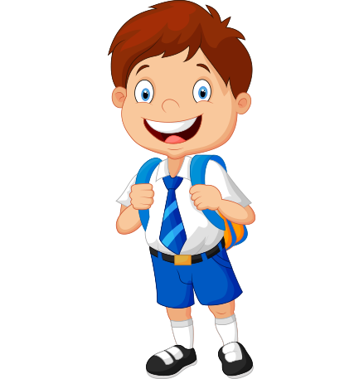
OLUMLU DAVRANIŞ GELİŞTİRME
OKULDAKİ HAKLARIMIZ
7.Okul kuralları hakkında bilgilenme hakkı: Öğrenciler okul yönetiminin dayandığı yasal çerçeve içinde yer alan kuralları bilme hakkına sahiptirler.
8. Kendisine ait gizli bilgilerin uygunsuz biçimde açıklanmasından korunma hakkı: Gerek okul gerekse sınıfta öğrencilere ait her türlü kayıt, belge, sınav ve test sonuçları, ailevi bilgiler vb. konular gizli tutularak öğrencilerin özel yaşamlarının gizliliğine saygı gösterilmelidir.
9.Her türlü öğrenci kuruluşuna üye olmak ve öğrencilerin yönetime katılmasını sağlayan uygulamalara katılma özgürlüğü: Mevzuatın izin verdiği ölçüde bütün öğrenciler okullardaki öğrenci örgütlerine üye olarak, okul yönetimine katılma haklarını kullanmalıdırlar.

Slide 18
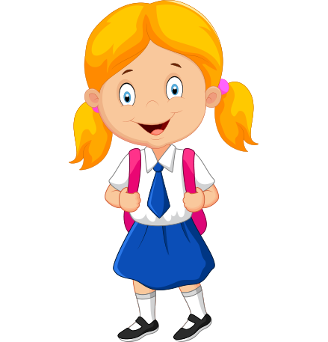
OLUMLU DAVRANIŞ GELİŞTİRME
OKULDAKİ HAKLARIMIZ
10.Okuldaki bütün akademik çalışmalara yetenekleri ve kapasitesi ölçünde katılma hakkı: Hiçbir öğrenci ekonomik, toplumsal ya da başka gerekçelerle okuldaki akademik çalışmanın dışında tutulamaz.
11.Güvenli ve sağlıklı bir çevrede öğrenim görme hakkı: Okul yöneticileri ve öğretmenler öğrencilerin sağlığını ve güvenliğini garanti altına almakla yükümlüdür.
12.Akademik standartlar hakkında bilgilenme hakkı: Öğrencilerin her ders ya da sınıf için gerekli akademik standartlar ve başarmakla yükümlü oldukları ödevler konusunda bilgilendirilmeleri için gereken önlemler okul yetkililerince ve öğretmenlerce alınmalıdır.

Slide 19
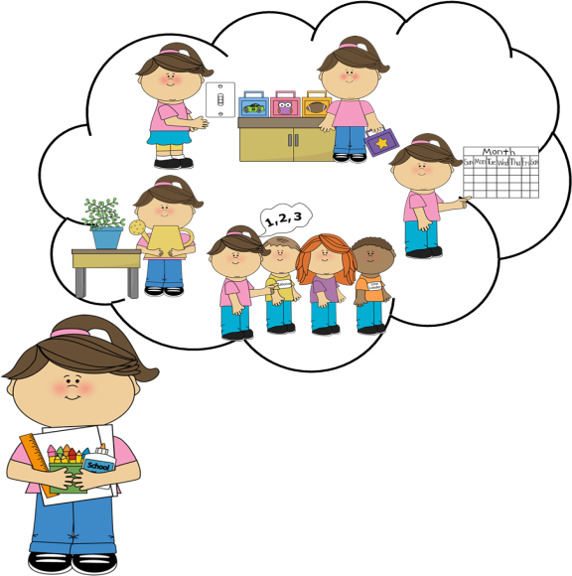
OLUMLU DAVRANIŞ GELİŞTİRME
OKULDAKİ SORUMLULUKLARIMIZ
1. Eğitim almak üzere okula gitmek
2.Yasal ya da sağlıkla ilgili bir mazereti olmadıkça her gün okula devam etmek
3.Bütün derslere zamanında girmek
4.Sınıfa gerekli materyal ile gelmek
5.Bütün ders, ev ödevi ve toplantı tarihlerine uygun davranmak
6.Okul kurallarına ve çalışmalara uymak

Slide 20
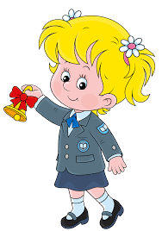
OLUMLU DAVRANIŞ GELİŞTİRME
OKULDAKİ SORUMLULUKLARIMIZ
7. Okul görevlileri ile iş birliği yapmak
8. Kişi ve kişilere ait eşyalara saygı göstermek
9. Kamu mallarına saygı göstermek
10. Okuldan gönderilen mesajları ailesine ulaştırmak

Slide 21
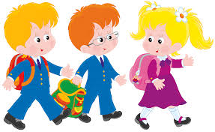
OLUMLU DAVRANIŞ GELİŞTİRME
Okula zamanında gelmeliyiz.
2. Koridorlarda koşmamalı, gürültü yapmamalıyız.
3. Tuvaletleri temiz tutmalı, muslukları açık bırakmamalıyız.
4. Çamurlu ayakkabılarla okula girmemeliyiz.
5. Öğretmenlerin uyarılarını dikkate almalıyız.

Slide 22
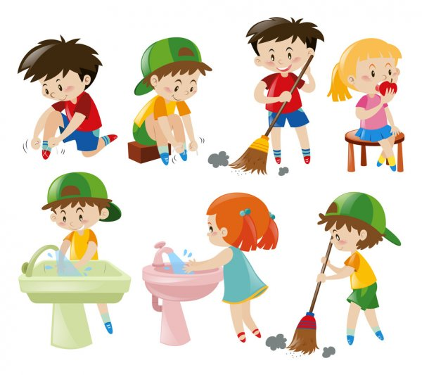
OLUMLU DAVRANIŞ GELİŞTİRME
6. Okul ve çevresini temiz tutmalı, doğayı korumalıyız.
7. Sınıf ve koridorlardaki panolara zarar vermemeliyiz.
8. Okul içinde ve sınıfta kendimize veya başkalarına zarar verebilecek davranışlardan uzak durmalıyız. (merdivenden kaymak gibi)
9. Ders zili çaldığında, sınıflara girmeli ve hazırlıklarımızı tamamlamış olarak öğretmeni beklemeliyiz.
10. Ders bitiminde, öğretmenin izni ile koşmadan teneffüse çıkmalıyız.

Slide 23
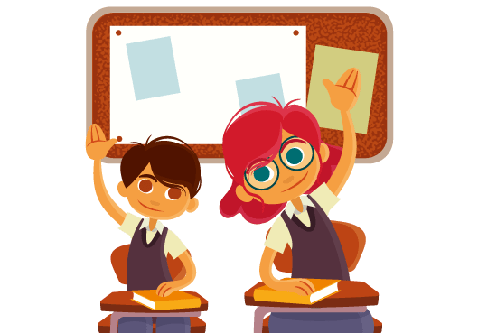
OLUMLU DAVRANIŞ GELİŞTİRME
11. Sınıf düzenini ve dersin akışını bozmadan dersi dinlemeli, söz alarak konuşmalı izin almadan ayağa kalkmamalıyız.
12. Sınıf araç gereçlerine zarar vermemeliyiz.
13. Kantin ve yemekhanede sıraya girmeli ve görgü kurallarına uymalıyız.
14. Ödevleri zamanında yapmalıyız.
15. Bahçede belirlenen yerlerin dışına çıkmamalıyız.

Slide 24
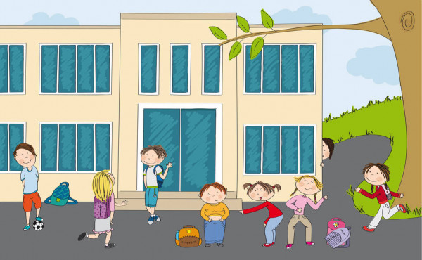
OLUMLU DAVRANIŞ GELİŞTİRME
16. Grupla oynanan oyunlarda oyun kurallarına uymalıyız.
Arkadaşlarımıza sözel ya da fiziksel şiddet içeren
davranışlarda bulunmamalıyız.
18. Arkadaşlarımızla alay etmemeliyiz.
Arkadaşlarımıza sözel ya da fiziksel şiddet içeren
davranışlarda bulunduğumuzda özür dilemeliyiz.
20. Arkadaşlarımıza sözel ya da fiziksel şiddet uygulayanları
uyarmalıyız.
21. Okula giderken ya da okula gelirken yabancılarla
konuşmamalıyız, ailemizin izni ya da haberi olmadan
okul çıkışında bir yere gitmemeliyiz.

Slide 25
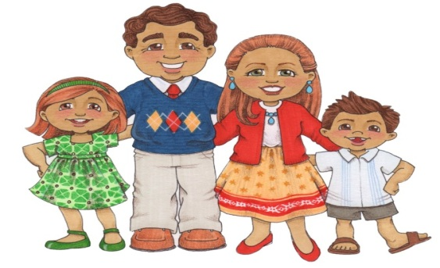
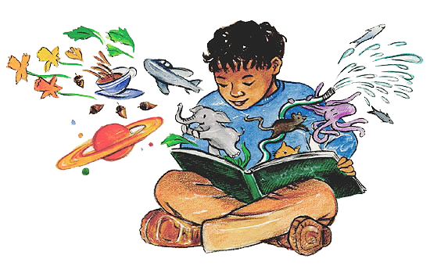
OLUMLU DAVRANIŞ GELİŞTİRME
Evdeki Haklarımız
Ailemiz yeme, içme, barınma gibi temel ihtiyaçlarımızı karşılamalıdır.
16 yaşına kadar bir işte çalıştırılmamak hakkımızdır.
Eğitimimiz için ailemizin gereksinimleri yapması gerekmektedir.
Evdeki Sorumluluklarımız
Huzurlu bir aile ortamına uygun davranışlar sergilemek.
Derslerimde başarılı olabilmek için gerekli çalışmaları yapmak.
Odamı düzenli ve temiz tutmak.

Slide 26
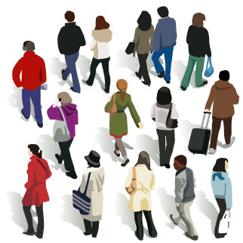
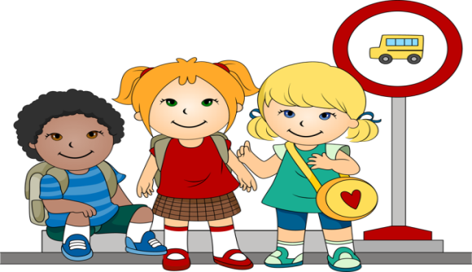
OLUMLU DAVRANIŞ GELİŞTİRME
Toplumdaki Haklarımız
Oyun oynamak, müzik dinlemek.
Sevgi ve saygı görmek.
Gezmek, eğlenmek, sinemaya gitmek…
Toplumdaki Sorumluluklarımız
Başkalarını rahatsız etmeyecek tonda müzik dinlemek.
Kötü ve küfürlü konuşmamak.
Trafik işaretlerine uymak, çevreyi temiz tutmak, otobüste yaşlı ve hamilelere yer vermek…

